Slide 1
Apple Day

Slide 2
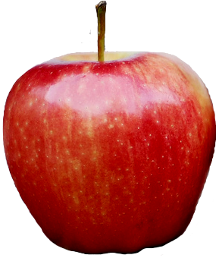
I am red and round,
I grow on the tree.
All children and adults
Adore eating me.

Slide 3
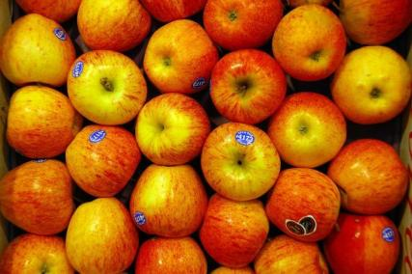
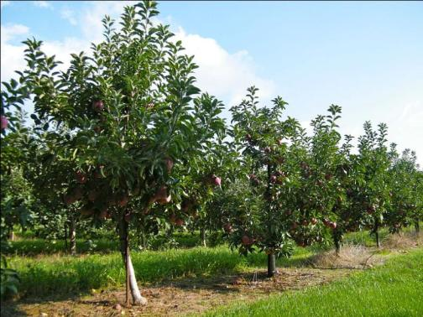
Apple Day is an annual celebration, of apples and orchards. It’s held on October 21 each year.

Slide 4
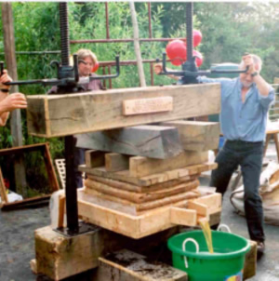
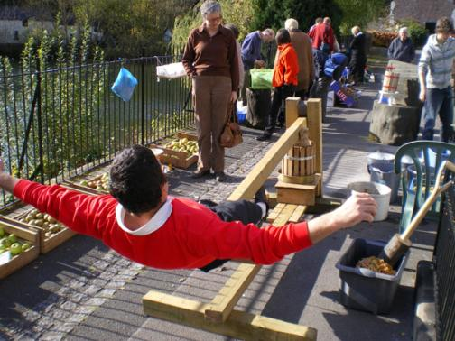
Apple Day was initiated by Common Ground in 1990 and has been celebrated each year by people organizing hundreds of local events.

Slide 5
Apple is a symbol of physical, cultural and genetic variety.

Slide 6
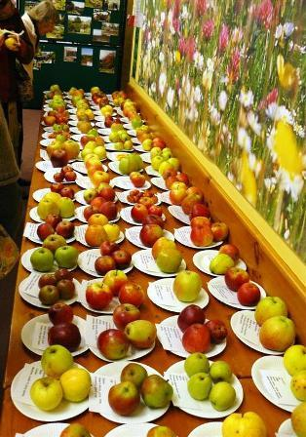
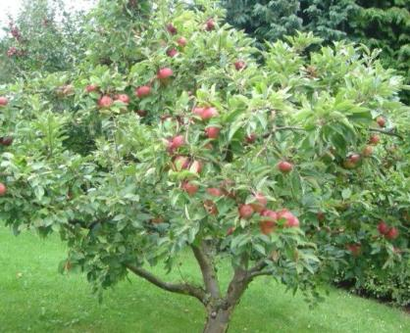
This day is a way of celebration and demonstration of variety and richness of nature and that it is possible to effect changes in your place.

Slide 7
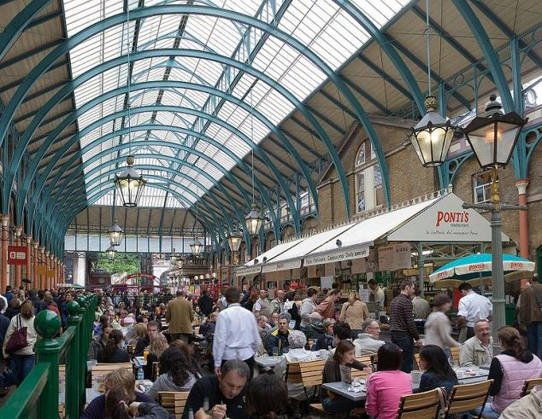
The first Apple Day was on October 21, 1990 in Covent Garden, London.

Slide 8
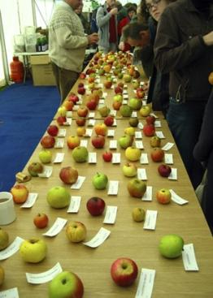
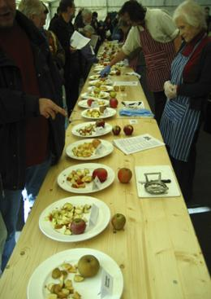
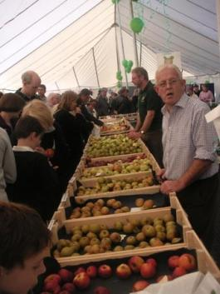
Apple day celebration is something like fair, where you can buy and taste the great variety of apple kinds.

Slide 9
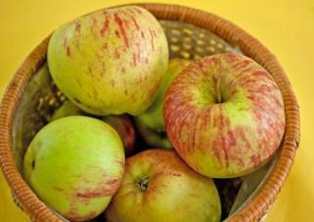
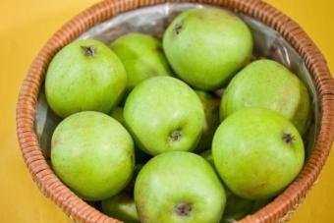
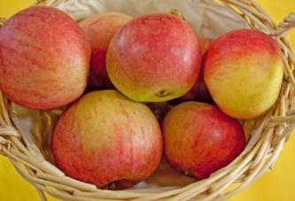
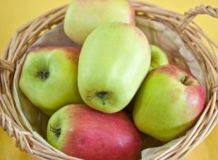
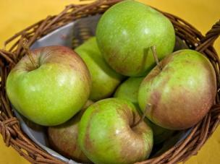
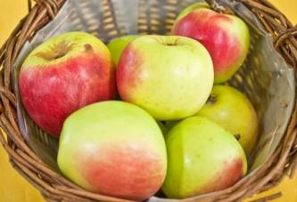
There are more than 7000 kinds of apples in the world.

Slide 10
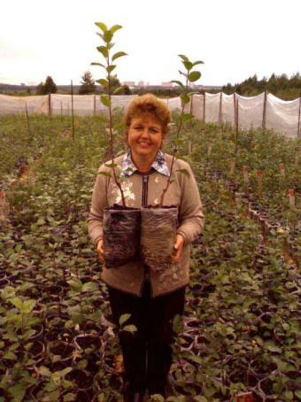
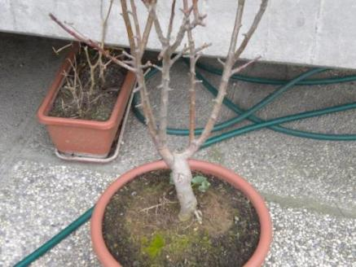
Besides you can buy sprouts and take good advice how to plant and grow them in your own garden.

Slide 11
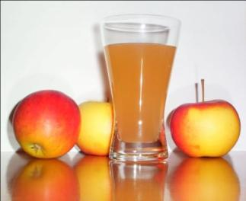
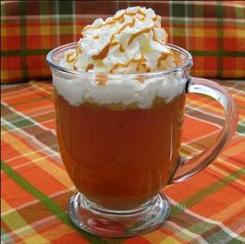
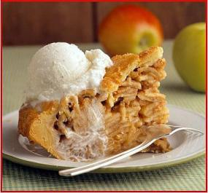
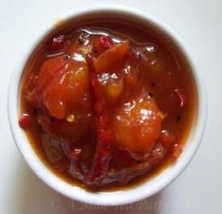
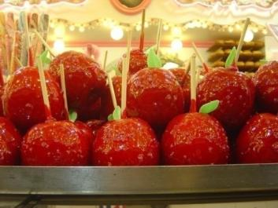
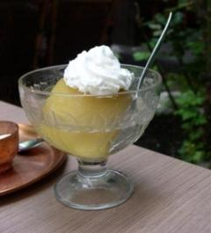
You can taste delicious dishes and drinks with apples and take recipes.

Slide 12
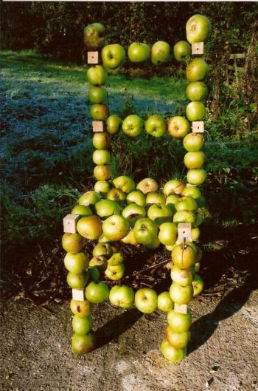
Various activities, games and competitions are popular on this day.

Slide 13
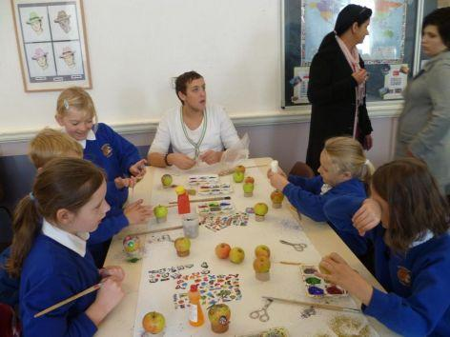
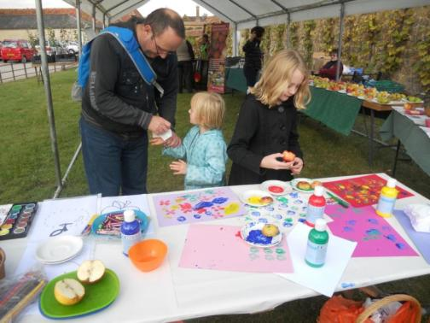
Print Pictures

Slide 14
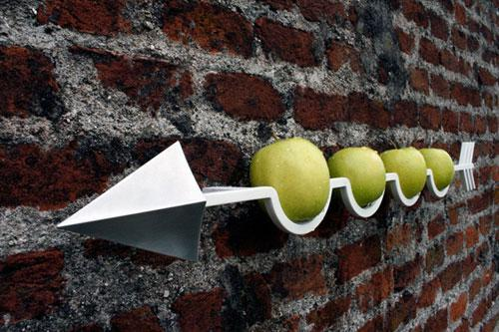
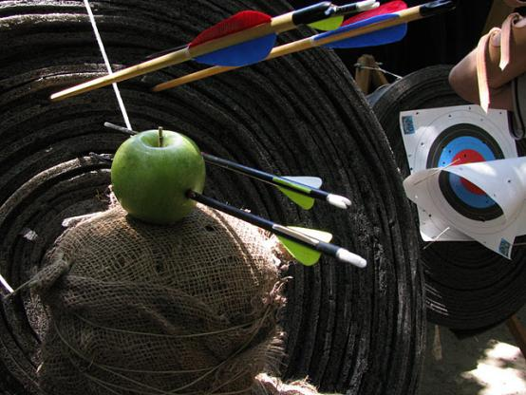
Archery for apples

Slide 15
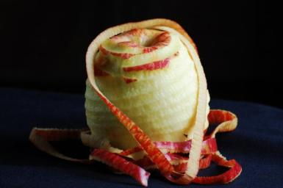
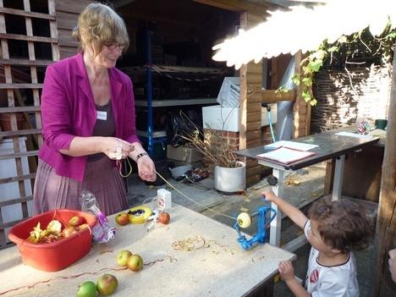
The Longest Peel Competition is the most popular. Guinness World Record is held by Kathy Walfer who peeled an apple in 11 hours 30 minutes with a peel length of 52.51m on 16 October 1976.

Slide 16
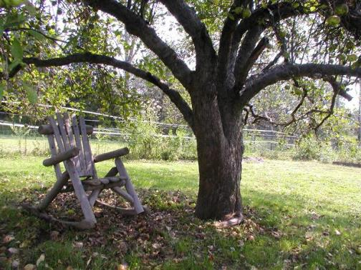
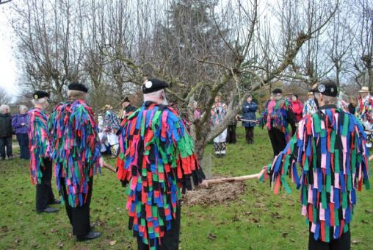
An old tradition is the English farmers choose the oldest apple-tree, sing ballads and dance round the tree.

Slide 17
Apple Day is a funny, kind and generous holiday.

Slide 18
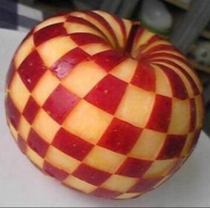
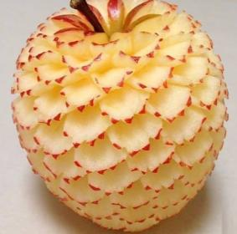
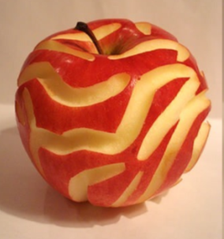
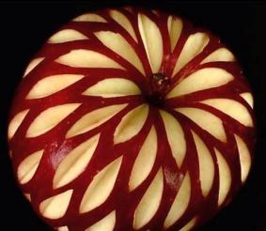
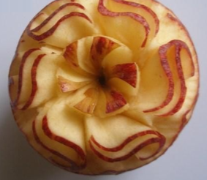
Look at these masterpieces

Slide 19
На сегодняшнем яблочном празднике — предлагаем вам различные конкурсы и развлечения.
Раз есть конкурсы, необходимо жюри:
Директор школы
Социальный педагог
Учитель технологии

Slide 20
Песня “Apples and bananas”
I like to eat, eat, eat apples and bananas I like to eat, eat, eat apples and bananas [ei] I like to ate, ate, ate apples and bananas I like to ate, ate, ate apples and bananas
[i:] I like to eat, eat, eat epples and benenes I like to eat, eat, eat epples and benenes
[ai] I like to ite, ite, ite ipples and bininis I like to ite, ite, ite ipples and bininis
[ɔ:] I like to oat, oat, oat opples and bononos I like to oat, oat, oat opples and bononos [u:] I like to ute, ute, ute upples and bununus I like to ute, ute, ute upples and bununus
Notes:
Исполнение детской шуточной фонетической песни хором.

Slide 21
«Люди и яблоки»
Мини-викторина

Slide 22
1.Первый дегустатор райских яблок.
1.Ева.
2.Ценитель женской красоты с яблочным призом.
2.Парис.
3.Древнегреческий герой, последний подвиг которого — добыча драгоценных яблок.
3.Геракл.
4.Средневековый стрелок в яблочко.
4.Вильгельм Телль
5.Сказочная девица, отравленная яблоком.
5.Мертвая царевна.
6.Мультяшный персонаж, яблоками наказавший обидчиков.
6.Мартынко.
7.Знаменитый садовод, прививавший яблони.
7.Мичурин.
8.Ученый, обязанный яблоку серьезным открытием.
8.Ньютон.

Slide 23
Конкурс для мальчиков на самую длинную кожуру, счищенную с яблока
Notes:
Пока мальчики чистят яблоки, звучит песня «Золото яблок» Хор КЭПЛ.

Slide 24
«Закатилось яблочко…»
Найдите яблоко в разных областях человеческой деятельности.

Slide 25
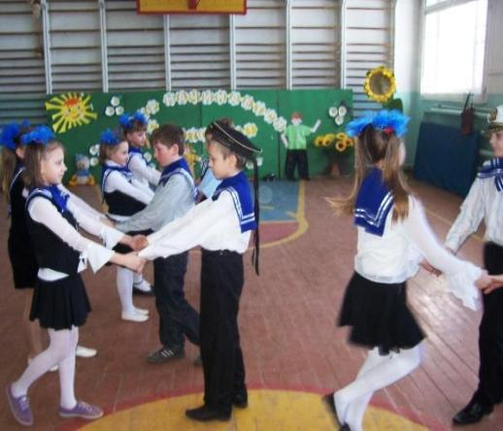
1.В хореографии…
1.Танец «Яблочко».
Notes:
Музыка «Эх, яблочко – Матросский танец», отвечающая команда исполняет танец.

Slide 26
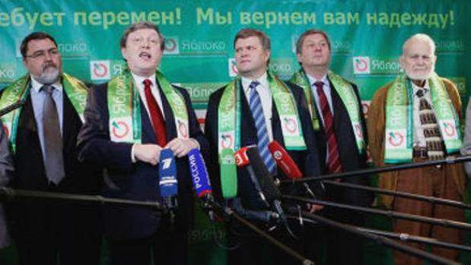
2.В политике…
2.Партия «Яблоко».

Slide 27
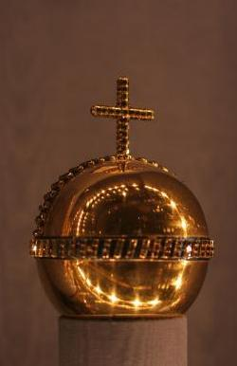
3.В истории…
3.Державное яблоко — символ власти.

Slide 28
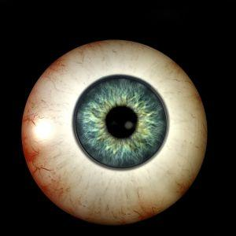
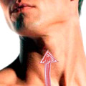
4.В анатомии…
Адамово яблоко - выпуклость на шее у мужчин.
Глазное яблоко

Slide 29
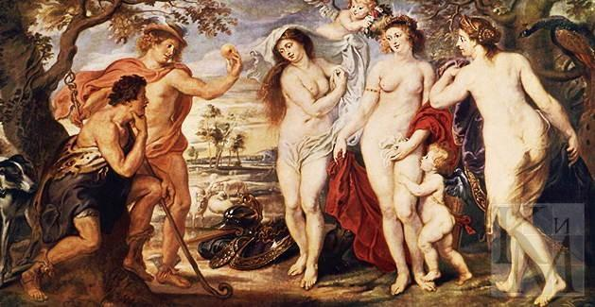
5.В мифологии…
5.Причина ссоры, раздора, соблазна.

Slide 30
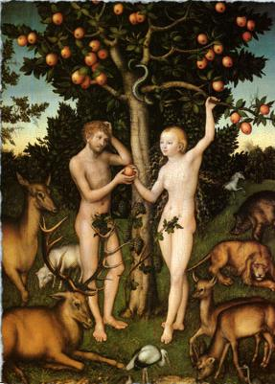
5.В библии…
6.Райский плод, символ познания и грехопадения.

Slide 31
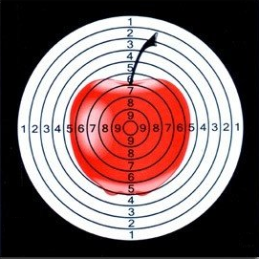
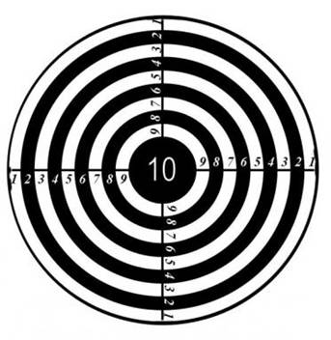
6.В армии…
7.Центр мишени.
Попасть в «яблочко»

Slide 32
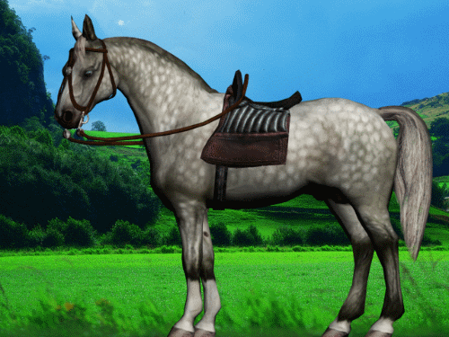
7.В коневодстве…
8.Масть лошади — в яблоках.

Slide 33
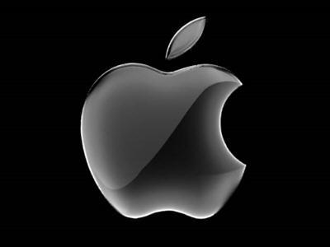
9.В фольклоре…
9.Средство омоложения, бессмертия, прообраз телевизора.

Slide 34
10.В географии…
10.Алматы — Яблоневый, Яблонский хребет.

Slide 35
«Яблочное ассорти»
Каждый класс получает текст с рассказом и маркер, чтобы подчеркивать названия песен (П), фильмов (Ф), сказок (С), мультфильмов (М-Ф)
Notes:
Пока команды работают к текстом звучит песня «Яблоко в облаках» Игорь Захаров.

Slide 36
Конкурс песен
5 класс
6 класс
7 класс
8 класс
9 класс
10 класс
11 класс

Slide 37
Конкурс «Лебеди из яблока»

Slide 38
1.Крупный плод разрезают так, чтобы плодоножка оставалась на одной из половине

Slide 39
2.Половину без плодоножки кладут на разделочную доску срезом вниз.
3.Сверху посередине делают глубокий вертикальный надрез, не доводя его до конца примерно на 1 см.

Slide 40
4.Отступив на 0,5 – 0,7 см, делают еще один такой же надрез.
5.Затем выполняют горизонтальный надрез и вырезают четвертую часть яблока в виде уголка.

Slide 41
6.Таких уголков понадобится несколько.

Slide 42
7.Их укладывают один в другой, сдвигая лесенкой.

Slide 43
8.Далее нужно вырезать голову и шею. Для этого из оставшейся половины яблока отрезают тонкую пластину вместе с плодоножкой и кончиком ножа вырезают из нее нужную фигуру

Slide 44
9.Голову лебедя вставляют в сделанный в начале работы вертикальный надрез.

Slide 45
Яблоки для мамы
Notes:
Пока девочки вырезают «Лебедя из яблока», звучит песня «Яблоки для мамы» Валентин Овсянников.

Slide 46
Конкурс-дегустация яблочных пирогов

Slide 47
Конкурс «Панно из яблок»

Slide 48
Рефлексия.
Выразите своё настроение

Slide 49
Заключение

